Slide 1
Obhajoba semestrální praxe LS 2023
Marešová Michaela, 27430, RLZ_OPX

Slide 2
Představení společnosti Král resorts s.r.o.
4 resorty
Jednatelé: Zuzana a Ladislav Královi
Školitel: Daniela Maurerová
Adresa: Široká 74, Český Krumlov (Kuřim)
Vznik: 23. 5. 2017
Obor: Ubytování
PR soup (marketingová agentura)

Slide 3
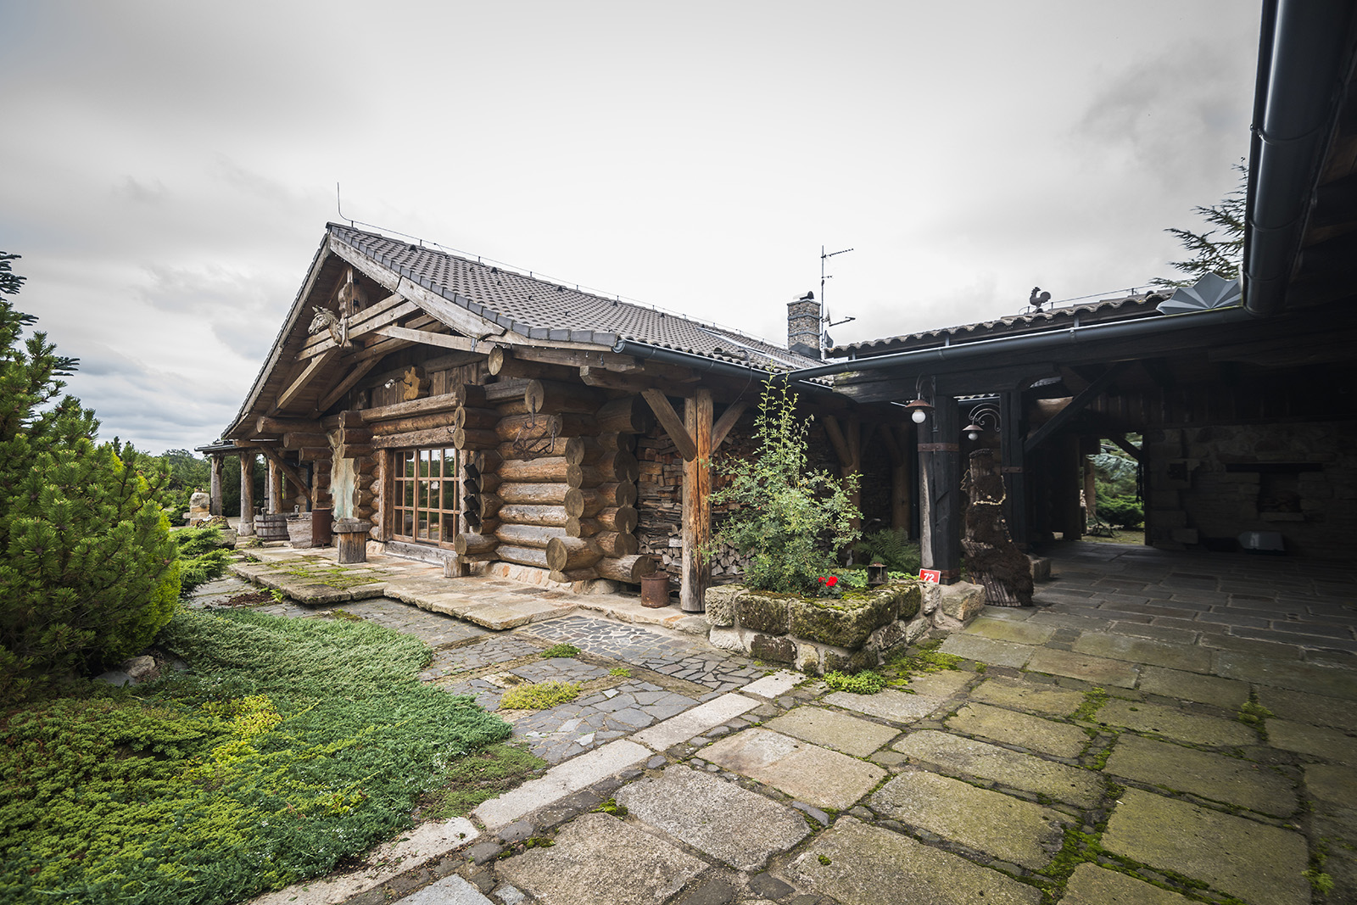
Resorty společnosti

Slide 4
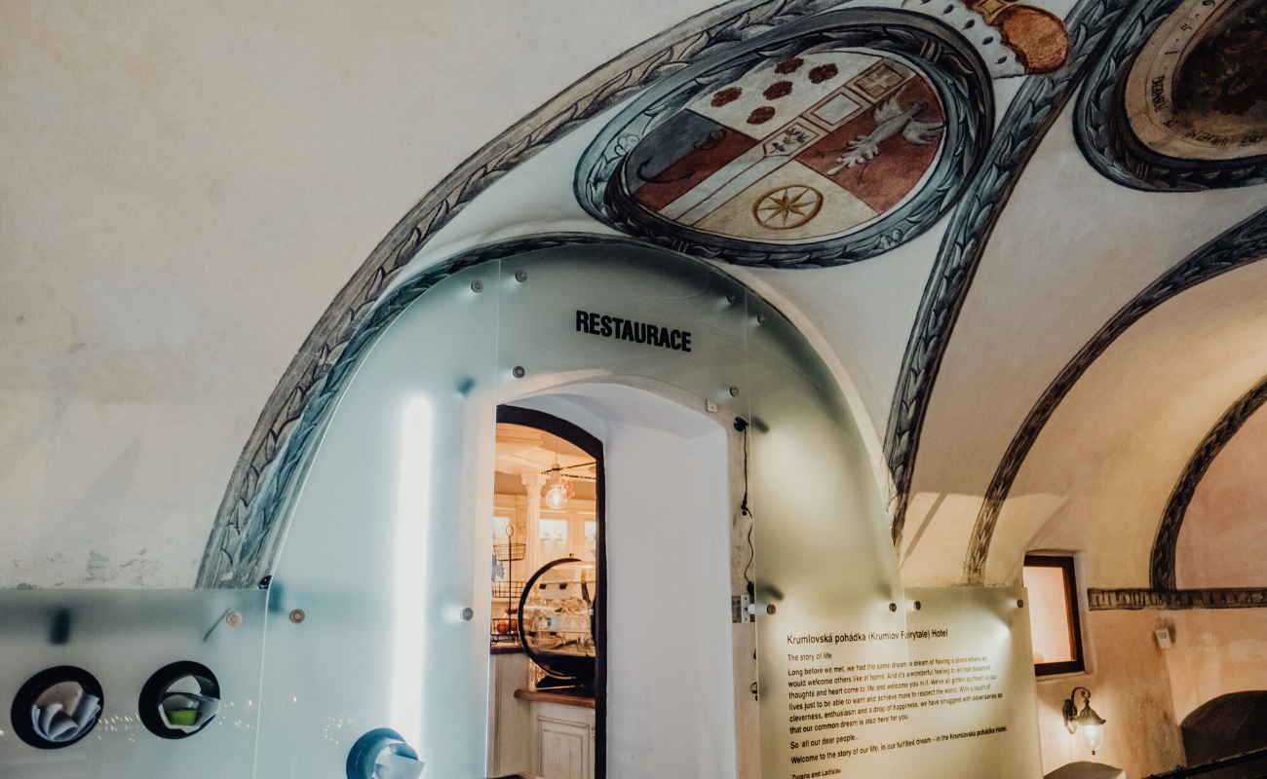
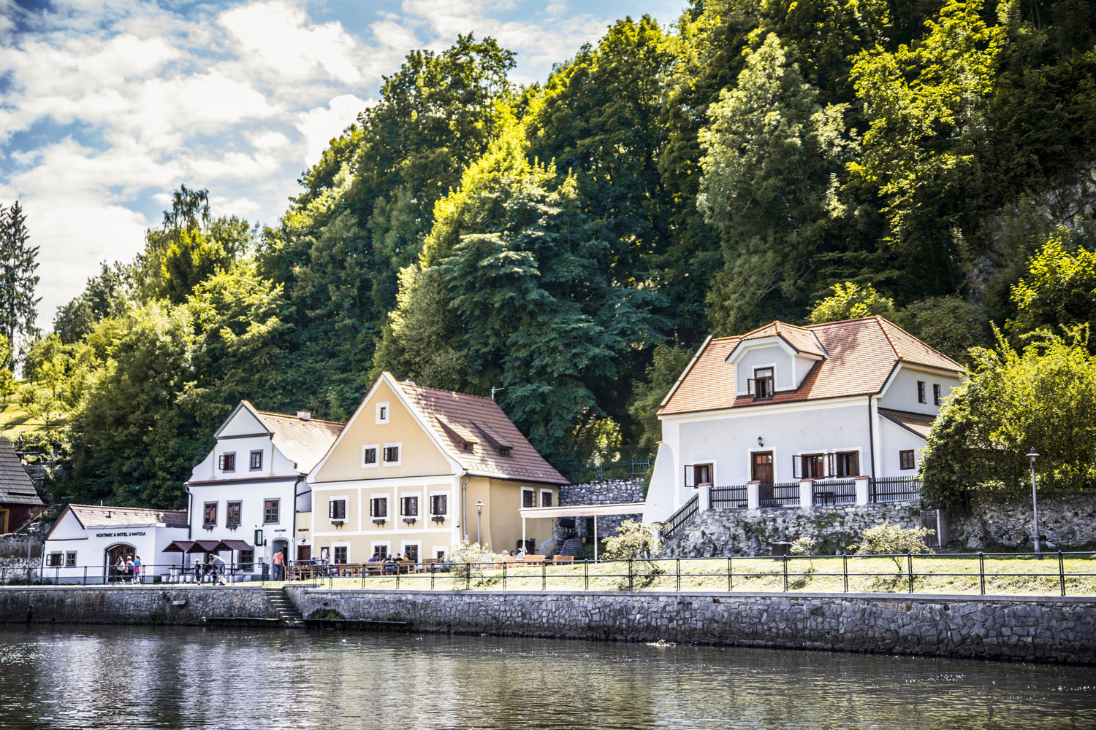
Resorty společnosti

Slide 5
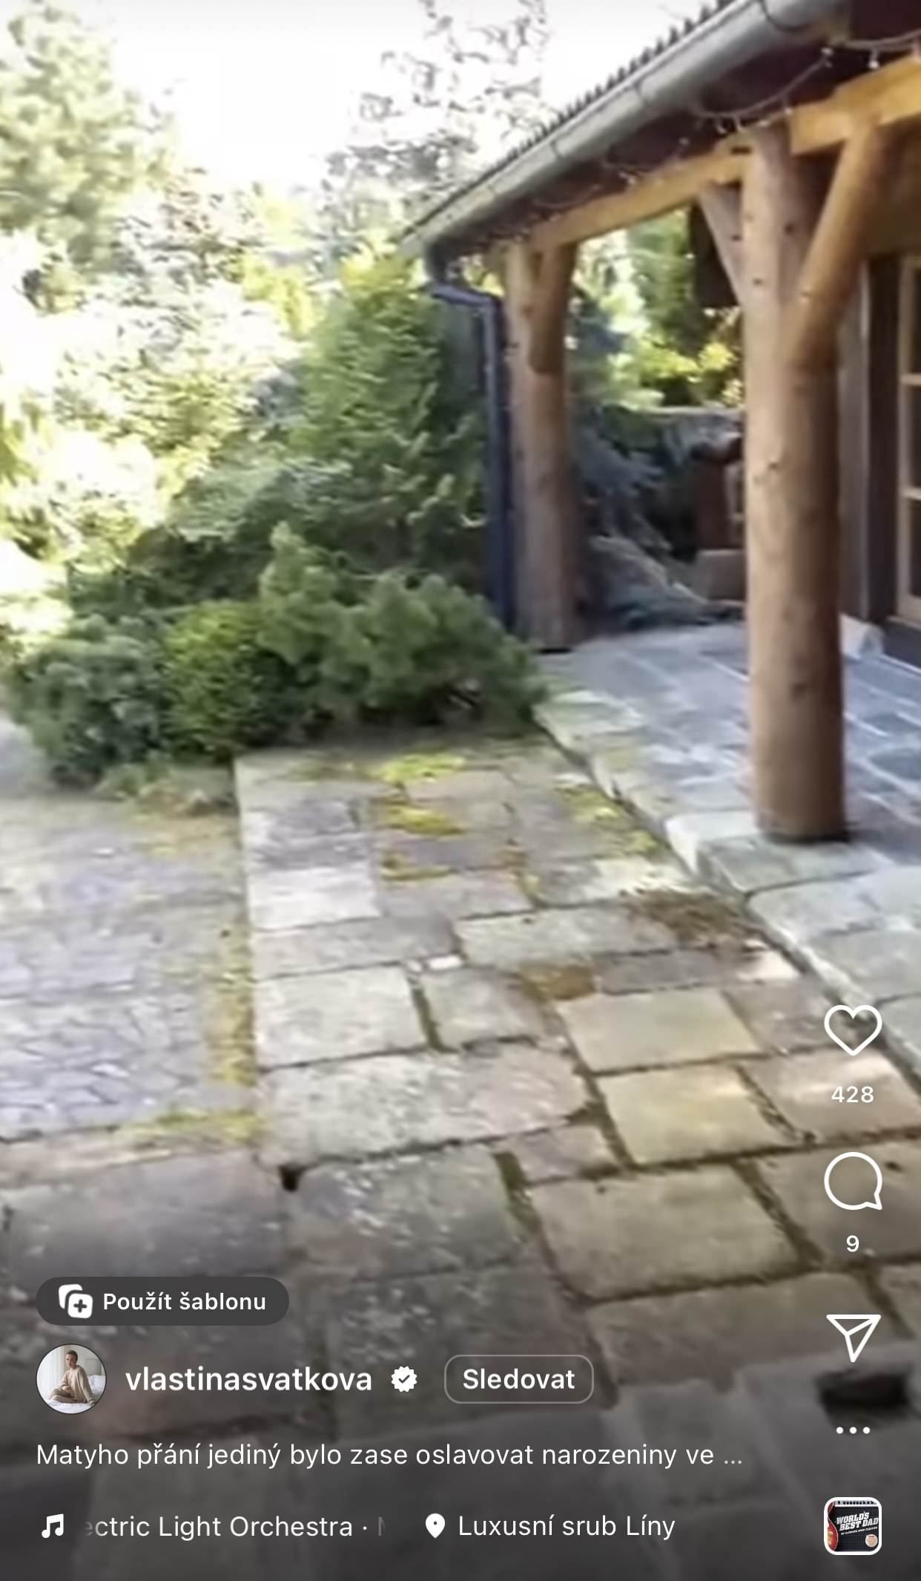
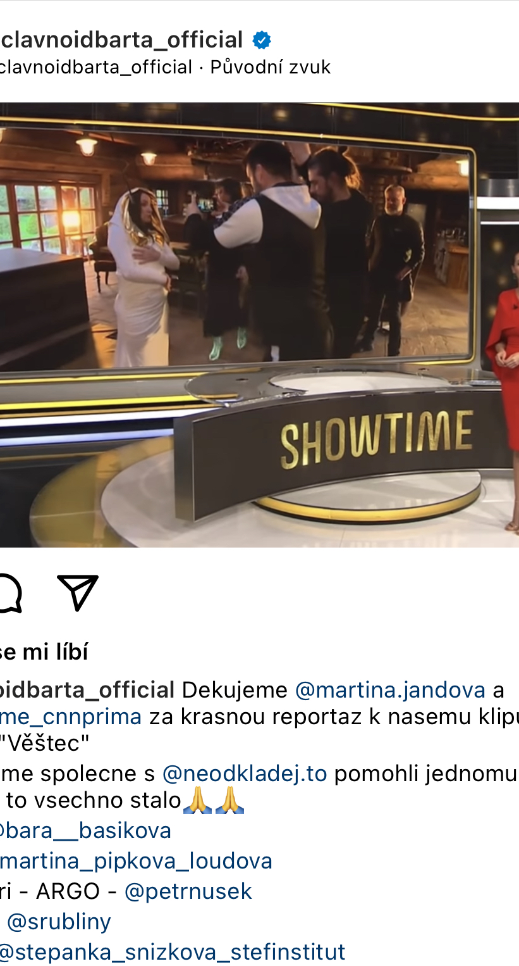
Influencer marketing
Václav Noid Bárta
(natáčení videoklipu „Věštec“)
Vlastina Svátková
A mnoho dalších…

Slide 6
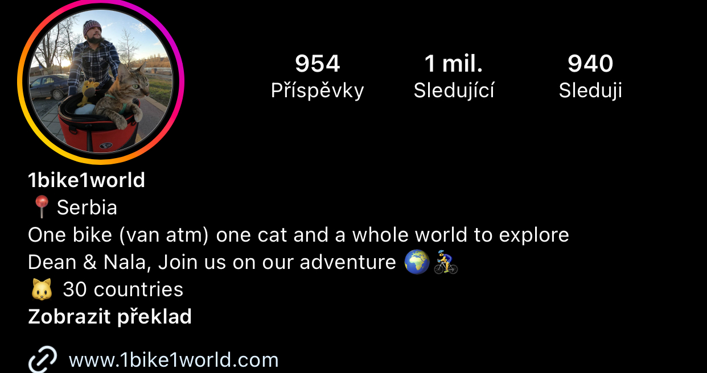
Influencer marketing
1bike1world
Pán, který cestuje po světě a navštívil i nás.
Zmínil nás v jeho videu na YouTube (spolupráce)
Jeho video o návštěvě v Českém Krumlově:
https://www.youtube.com/watch?v=_q0_EoMgkj0

Slide 7
1. Ovládá činnosti a aktivity podnikového personalisty (HR specialisty) v oblasti získávání, přijímání a výběru zaměstnanců a adaptace zaměstnanců
Tvorba inzerátu na pozici a jeho publikace
Spoluúčast na výběrovém řízení
Personální evidence
Komunikace s uchazeči
Zaškolení nových zaměstnanců
Tvorba smluv pro nové zaměstnance
Teambuilding
Vytváření směn pro následující měsíc
Vytváření reklamních plakátů a voucherů (canva.com)

Slide 8
2. Ovládá činnosti a aktivity podnikového personalisty (HR specialisty) v oblasti řízení a hodnocení pracovního výkonu zaměstnanců, rozvoje zaměstnanců, motivace a odměňování zaměstnanců.
Vypracování hodnotícího dotazníku pro zaměstnance
Účast na hodnotícím pohovoru
Účast na školení a poradách (GDPR, MS Office, marketing)
Nastudování benefitů firmy (kvůli inzerci a novým zaměstnancům)
Výpomoc paní účetní (mzdové listy, fakturace atd.)
Spoluúčast při výzkumum spokojenosti zaměstnanců
Zpracování podkladů pro školení zaměstnanců

Slide 9
3. Ovládá činnosti a aktivity podnikového personalisty (HR specialisty) v oblasti podnikové kultury včetně etického řízení, zásady komunikace, tvorby týmu.
Vztahy na přátelské úrovni
Komunikace přes firemní e-maily nebo Teams
Teambuilding
Plánování směn zaměstnanců

Slide 10
4. Ovládá zásady tvorby a vedení personální agendy včetně příslušné legislativy.
Personální agenda pouze ve fyzické podobě
Dokumenty ukládány do archivu ve složkách
Účetní dokumenty, dokumenty ohledně školení, smlouvy a dokumenty od zaměstnanců…
Archiv – třídění, skartování, kopírování, skenování, zakládání do složek
Práce se systémy Agnis a Previo

Slide 11
5. Zvládá agendu spojenou s komunikaci s příslušnými orgány státní a veřejné správy v oblasti HR.
Cizinecká policie – dokumenty
Městský úřad – komunikace ohledně povolení, žádost o dotaci a povolení k opravě budovy, zasílání poplatků města
Spoluúčast při kontrole docházkových listů
Komunikace pomocí e-mailu a telefonicky
Spoluúčast na úřadě práce ohledně inzerce

Slide 12
Dodatečné činnosti
Komunikace s TV štábem ohledně marketingu (ČT, Netflix)
Vyzvedávání materiálu a následné zadávání do systému, inventury
Řešení spolupráce s klienty
Komunikace s portály Amazing Places a Booking.com a vyhledávání nových portálů pro rezervační systémy
Příprava místa pro reklamní spoty
Vytváření čtvrtletní statistiky
Influencer marketing
Statistika pro interní využití firmy
Transakce CNP, virtuální karty

Slide 13
Zhodnocení praxe
Ujištění v oboru
Přátelský a ochotný kolektiv
Aplikace znalostí v praxi
Nabídka spolupráce po studiu

Slide 14
Děkuji za Vaši pozornost!

